Slide 1
Venkov
Ochrana a regenerace kulturních hodnot v území

Slide 2
Počátky osídlování naší krajiny
Mladší doba kamenná
  3-4 tis. let př. n. l.
  Rodové vlastnictví půdy
  Pazourkové srpy
  Skladování obilí – zemní jámy, hliněné nádoby
  Využívání půdy jen několik let
  Ponechání půdy k odpočinku – 50 až 80 let
  Dlouhorohý skot; dále ovce, kozy, prasata

Slide 3
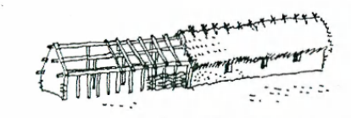
Neolitické osady
Skupiny
  rodových neolitických chat
    Polozapuštěné do země
    Konstrukce z kůlů
    Proutěný výplet
    Rákosové zakrytí
Osídlení
  Polabí, dolní Ohře, jižní Morava

Slide 4
Období doby bronzové, železné a laténské
Trojpolní systém
  Střídání jaře, ozimu, úhoru
Zlepšení zemědělských nástrojů

Slide 5
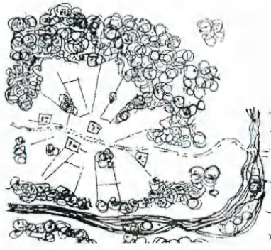
Příchod slovanských kmenů
5. až 6. stol.
První formy osídlení
  Roztroušené rodové dvorce → Rodové vsi
  Volnější shluky stavení obklopující centrální prostor, společně ohrazené
  Hradiště

Slide 6
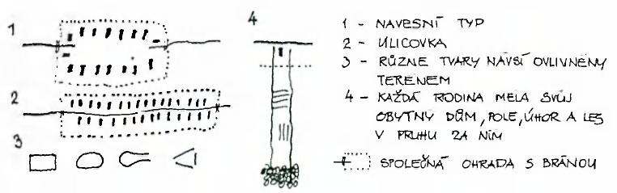
Vyvinutější typy slovanské zástavby
Kompaktní zástavba
  Návesní typ
  Ulicovka (později silnicovka)
Volnější zástavba
  Návesní ulicovka (silnicovka)

Slide 7
Slovanské zemědělství
Úhorová soustava
Asymetrická radlice
Železné kosy
Obiloviny, luskoviny, konopí, jabloně, švestky, broskve
Chov skotu, prasat, koz, ovcí, drůbeže, koňů
  Dobytek na noc a na zimu schováván do ohrazené části vesnice

Slide 8
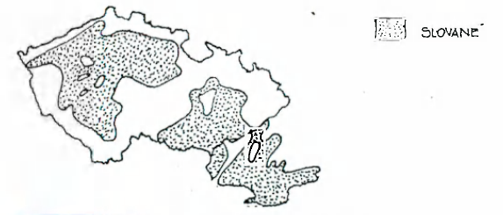
Velkomoravská říše
Do 10. stol.
Zaniká rodový řád, rodové vlastnictví,
→ ustává vznik rodových vesnic
→ mizí společná půda
Počátek majetkových změn
→ feudální řád

Slide 9
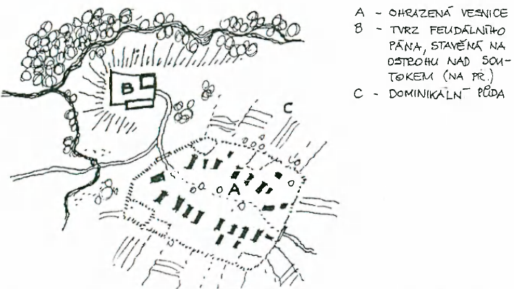
Feudální řád
Dominikál
  nevolníci
Rustikál
  Pronájem půdy poddaným
    Poplatky
    Naturální odvody
  Robota

Slide 10
Ranně středověký dům
Pravoúhlá stavba
  Roubená z kmenů
  Kůlová
    Stěny vyplétané z proutí a omazané hlínou
Sedlová střecha
Slámová střešní krytina
Jedna místnost
  3x3 nebo 4x4 m
  Ohniště v rohu (odvod kouře přes střechu – dýmná jizba)
  Podlaha hliněná

Slide 11
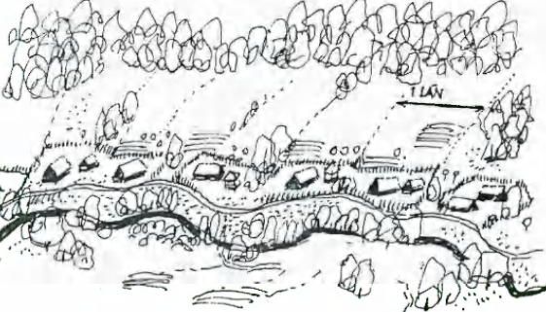
Od 13. stol.
Zakládány nové vesnice, města, kláštery, hrady
Zhušťování stávajícího osídlení
Osídlování nových zalesněných ploch
  → mýcení lesů → získávání nové půdy
  → „kolonizace hvozdů“
„nedostatek místního obyvatelstva“
  → němečtí a vlámští kolonizátoři
Lokátor (parcely – lány)
→ lánová ves
  Nemá náves
  Lán
    32 – 100 korců
    5 – 14 ha

Slide 12
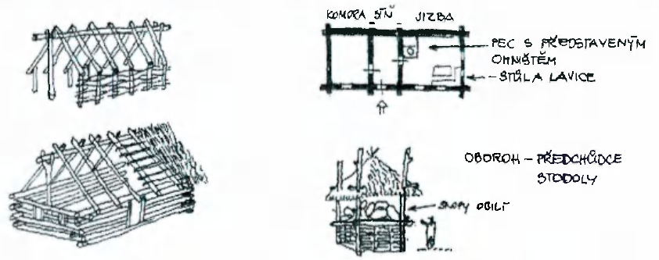
Středověký venkovský dům

Slide 13
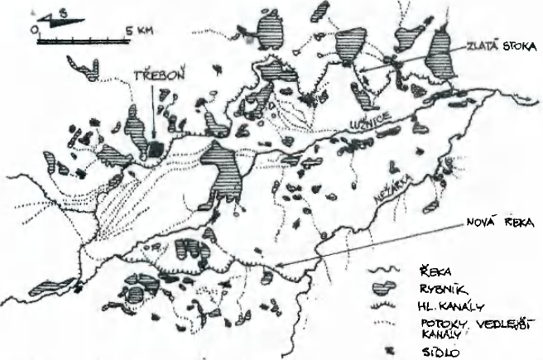
Od počátku 15. století
Husitství
  Mělo přinést zlepšení situace poddaných na venkově
  Zpustošení velké části venkovského prostoru → zpřísněná vazba poddaných k půdě
    Z důvodu obnovení zemědělské produkce
Zájem o zvyšování hospodářských výnosů
  Vznik velkostatků
Kultivace krajiny – Jižní Čechy
  Rozvoj rybníkářství → chov ryb
Zakládání
  Pivovarů, hamrů, skláren, papíren

Slide 14
16. století
Vodní hospodářství – splavnění k dopravě dřeva do měst
  Labe, Vltava, Orlice
  → v některých oblastech úbytek lesů
  → vydávání lesních řádů
  → zákaz pastvy dobytka v lesích
  → zákaz těžby v lesích
Růst vesnic
    Podél cest
  Venkovské domy (statky)
    Na návsi
  Rozrůstání chalup (chudší obyvatelstvo)

Slide 15
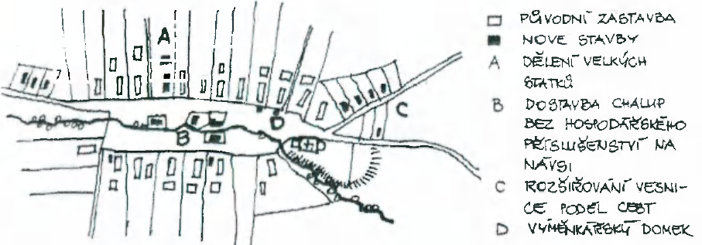
Rozrůstání vesnic v 16. století
Dvouprostorové domy (pro chudší) – síň, jizba
Výměnkářské domy
Dvorce velkostatků
Kovárny, mlýny

Slide 16
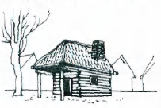
Kovárny
Obvykle na obecní půdě
  Na návsi nebo u silnice (cesty)
  Před vchodem zastřešený pracovní prostor
  Místo setkávání venkovanů

Slide 17
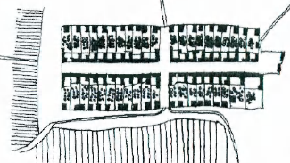
18. století - Marie Terezie
  17. století – třicetiletá válka → zdecimování českého venkova
  → zvyšování robotních povinností → povstání
F. A. Raab
  Raabizace
    aboliční Raabovská soustava, Raabovký robotní svod
    Rozdělení neefektivních panských statků mezi poddané
    Smluvená roční úplata
    Zakládání nových vesnic
      Geometrická přesnost nové venkovské zástavby
      Čechy 128
      Morava 117
  Využívání půdy kontinuálně
    Střídání pícnin, jetelovin, okopanin

Slide 18
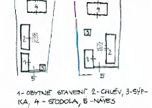
Josef II.
zrušen jezuitský řád
soudnictví je odděleno od správy
vydány patenty
  1781 o zrušení nevolnictví
  1781 toleranční patent - povolení příslušnosti k dvojímu protestantskému vyznání
  patent stanovující minimální rozlohu pozemku
  1792 tereziánsko-josefínský katastr
Rozvoj venkovské shlukové zástavby

Slide 19
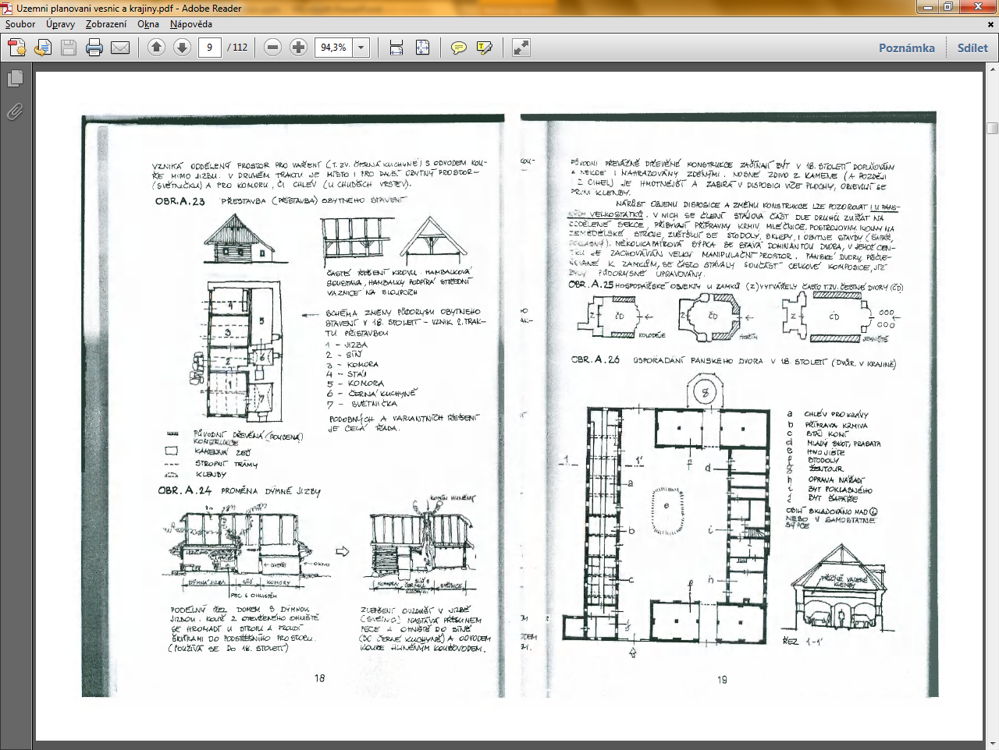
Přestavba obytného domu

Slide 20
Uspořádání panského dvora

Slide 21
Estetická úprava krajiny
Přestavba zámků
Zámecké zahrady
Krajinné celky
  Vyhlídkové cesty
  Okrasné aleje
  Odpočinkové altány

Slide 22
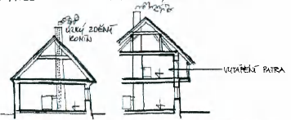
19. století
Opuštění systému dýmné jizby
Zděné konstrukce
  Odvod kouře
  Vytápění prostřednictvím kamen
  Využití půdy (dosud silně zakouřené)
  Možnost zvýšení budov do patra
Štítová orientace → okapová
  Štít směrem k návsi (ulici)
  Obdélný tvar domu orientován do ulice
  (vjezd do dvora průjezdem)

Slide 23
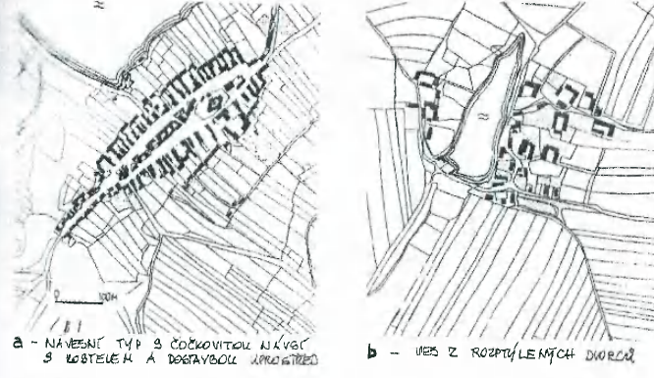
Urbanistické formy vesnic

Slide 24
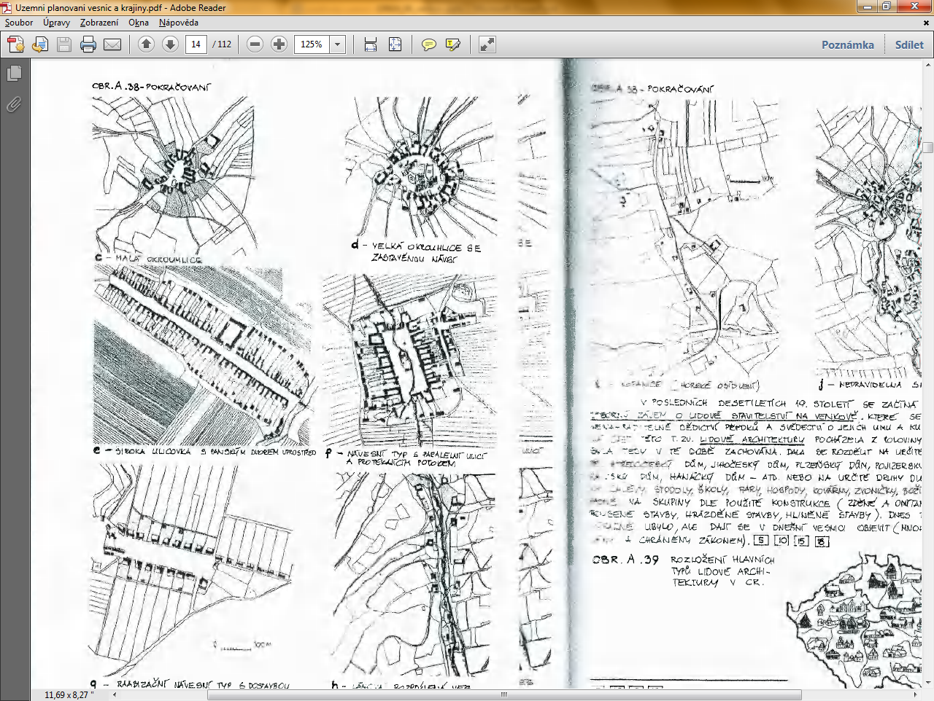
Urbanistické formy vesnic

Slide 25
Urbanistické formy vesnic

Slide 26
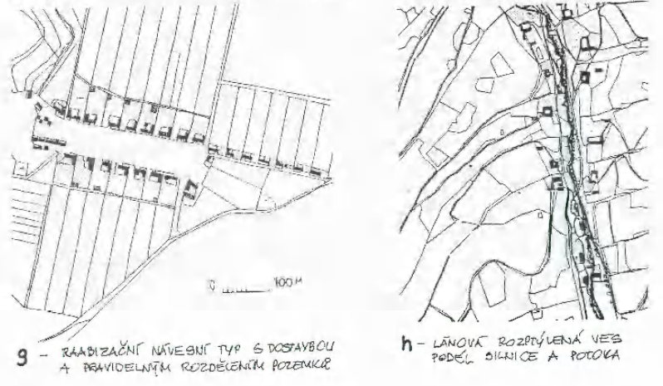
Urbanistické formy vesnic

Slide 27
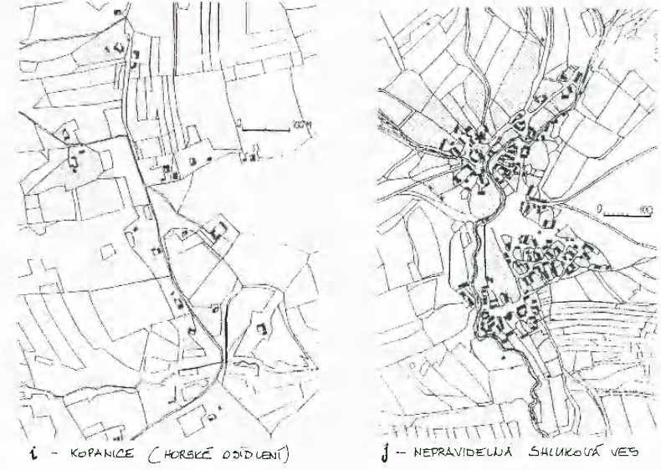
Urbanistické formy vesnic

Slide 28
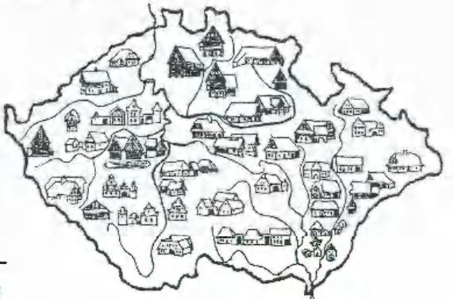
Rozložení lidové architektury

Slide 29
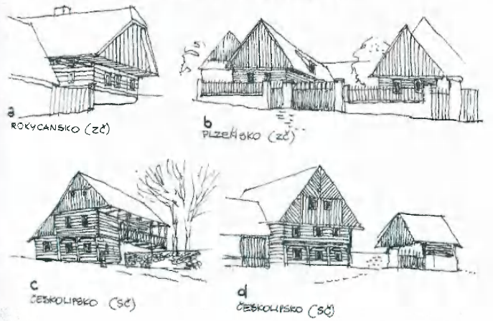
Roubené stavby

Slide 30
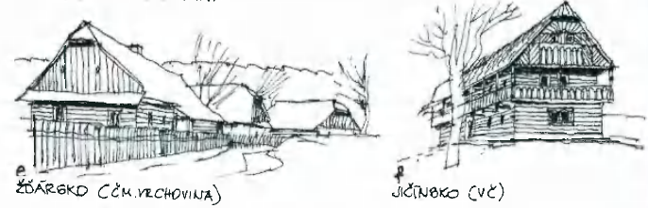
Roubené stavby

Slide 31
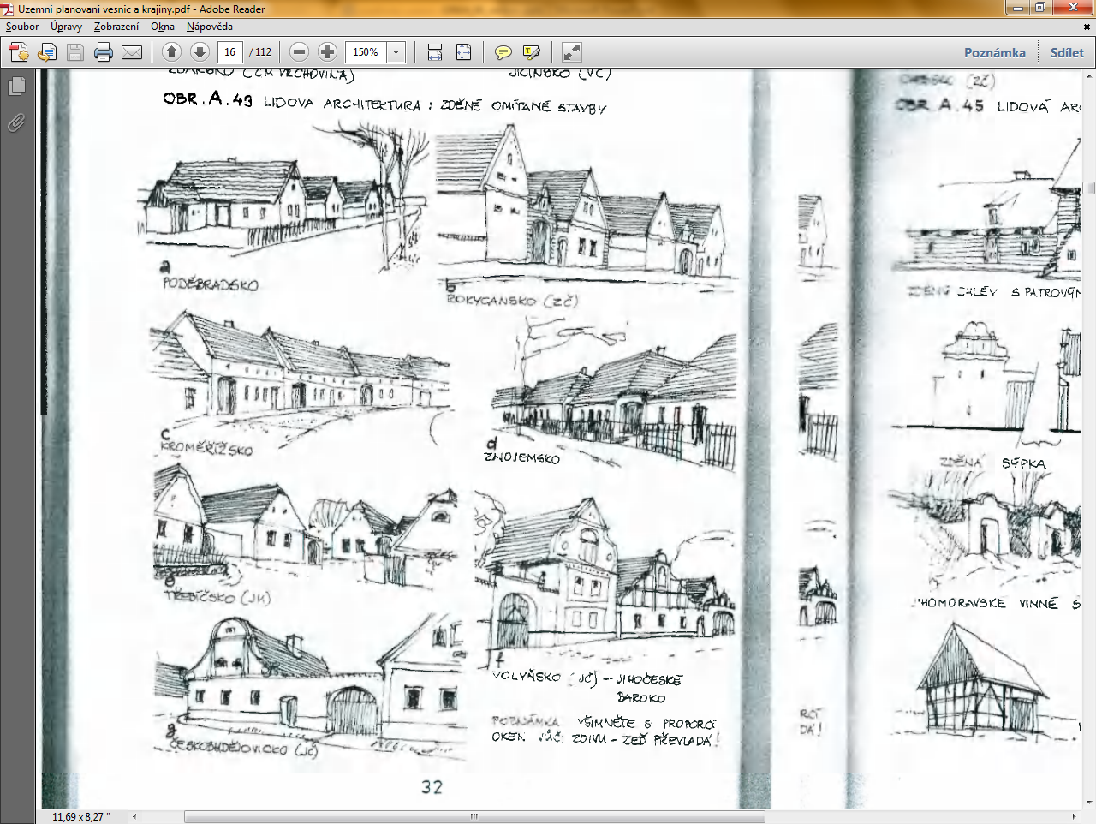
Zděné omítané stavby

Slide 32
Zděné omítané stavby

Slide 33
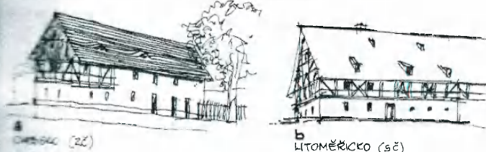
Hrázděné stavby

Slide 34
Půda v 19. století
Hospodářství
  60 % > 5 ha
  4 % < 20 ha
33 milionů parcel
Průměrná velikost 0,25 ha
Výstavba silnic, železnice (do roku 1880 téměř celá železniční síť)
Klesá rozloha lesů

Slide 35
Přelom 19. a 20. století
Nové typy staveb potravinářského průmyslu
  Sila, pekárny, škrobárny, sladovny, rafinerie olejů
Vznik
  143 cukrovarů
  665 pivovarů
    Z toho 454 malých

Slide 36
20. století
2. světová válka
  Odsun Němců
  Cca 3 mil. obyvatel
Po r. 1948
    Předtím 12 tis. venkovských sídel
  Kolektivizace
    Družstevní objekty
  Systém střediskových obcí
    Koncentrace služeb do určitých obcí (a určitých objektů)

Slide 37
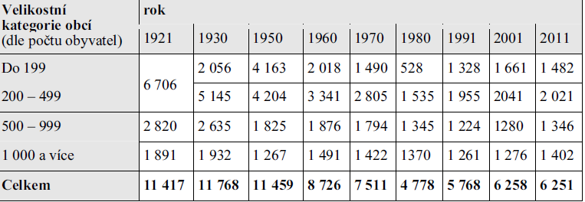
Vývoj počtu obcí

Slide 38
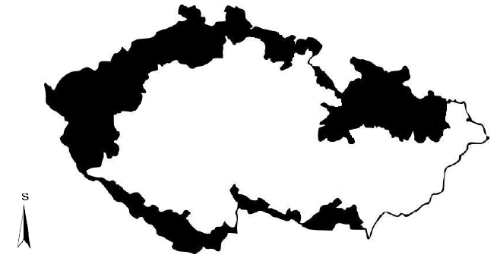
České pohraničí zasažené odsunem

Slide 39
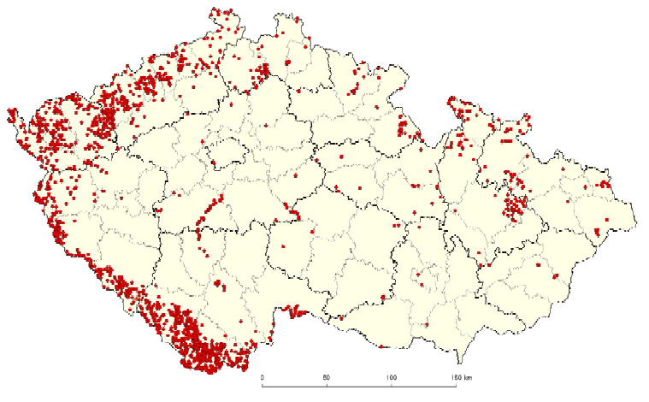
Mapa zaniklých obcí a osad

Slide 40
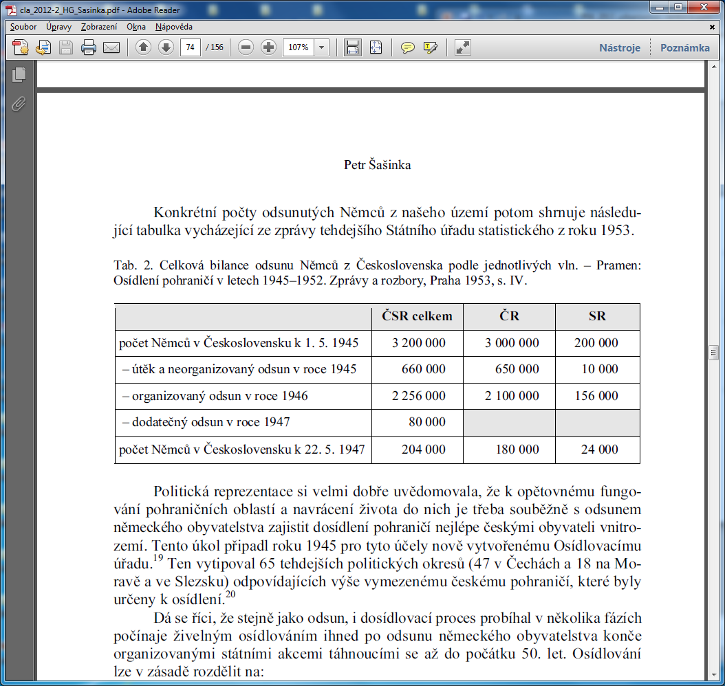
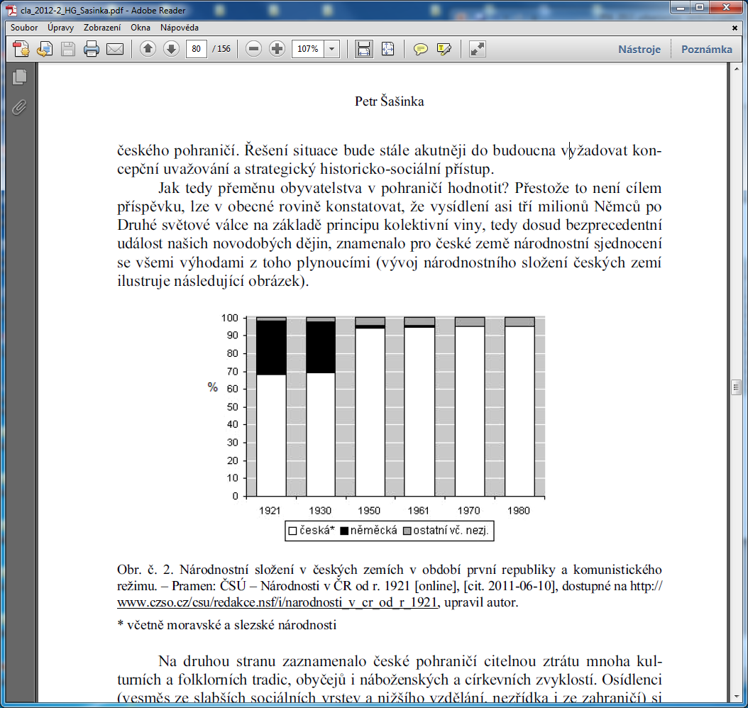
Počet odsunutých Němců
Národnostní složení

Slide 41
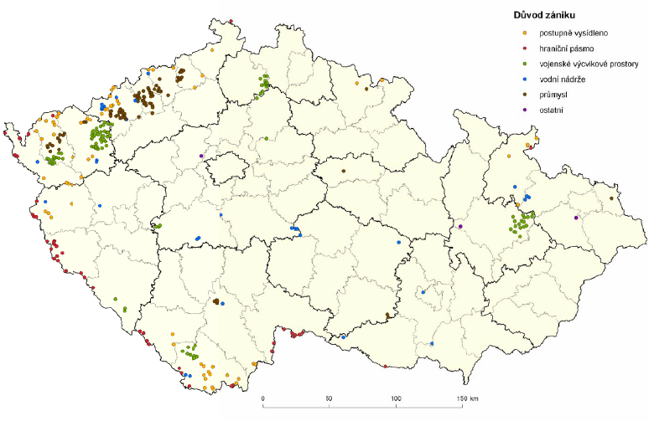
Důvody zániku obcí

Slide 42
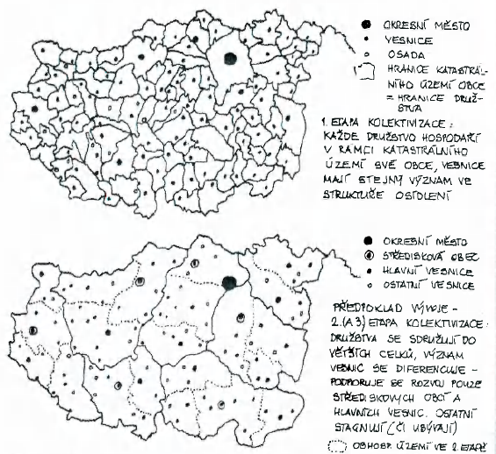
Velikost zemědělských družstev – příklad okresu Chrudim

Slide 43
Střediskový systém
středisková sídla
  střediska osídlení obvodního/oblastního významu (SOOV)
    vzniklo jich 170 na celém území České socialistické republiky
  střediska osídlení místního významu (SOMV)
    1 029 sídel
nestředisková sídla
  nestředisková sídla trvalého významu (NSTV)
  nestředisková sídla ostatní (NSO)

Slide 44
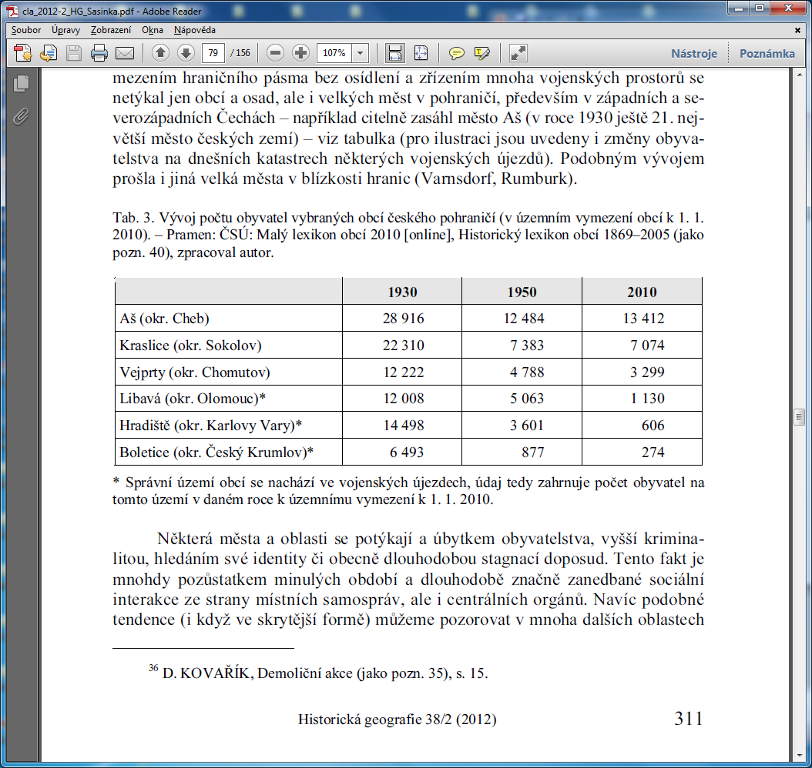
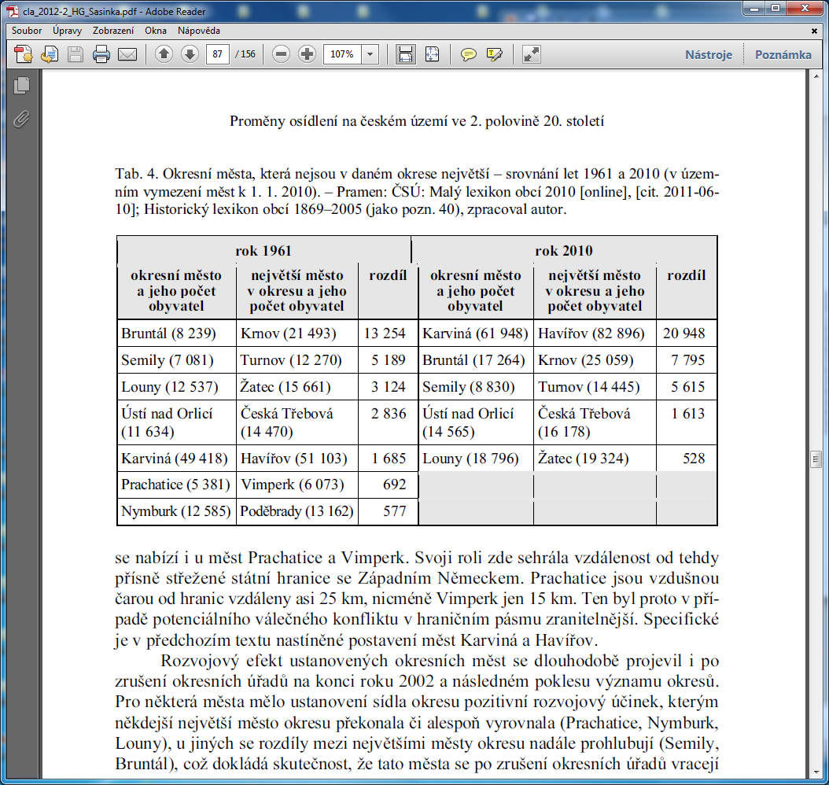
Počet obyvatel ve vybraných obcích
Centra okresů – formální vs. faktická?

Slide 45
Přelom 20. a 21. století
Rozvoj zástavby v zázemí měst
  Suburbie
  Urban sprawl (sídelní kaše)
Problém vymezení prostoru suburbií
  Venkov?
  Město?
Kvalita suburbánní zástavby
  Urbanistická
  Architektonická

Slide 46
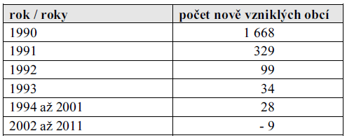
Počet nově vzniklých obcí

Slide 47
Příklady hodnocení kulturně historického potenciálu – ÚUR (ORP)
0 až 870 bodů | A | B | C | Ostatní
Historické městské soubory | 60 | 30
Historické vesnické soubory | 40 | 20
Zámky | 65 | 45 | 15
Hrady, tvrze, zříceniny | 60 | 45 | 15
Křesťanské sakrální památky | 60 | 45 | 15
Židovské památky | 60 | 45 | 15
Vojenské památky | 55 | 25
Pietní památníky | 50 | 20
Technické památky | 55 | 25 | 10
Archeologické památky | 40 | 20
Historické podzemí |  |  |  | 40
Muzea, galerie | 50 | 25 | 10
Muzea v přírodě, skanzeny | 60 | 30
Lázeňská místa | 75 | 25
Památka UNESCO |  |  |  | 100
 | 730 | 400 | 80 | 140
Význam
  A
    NKP
    Rezervace
    Národní význam
  B
    KP
    Zóna
    Oblastní význam
  C
    ostatní

Slide 48
Příklady hodnocení kulturně historického potenciálu – Rudová (POÚ)
Kategorie | Prvky
Krajina | • chráněné krajinné oblasti, národní parky; • maloplošná chráněná území; • lesoparky, parky, zahrady, aleje; • některé antropogenní geomorfologické tvary v krajině.
Místa | • památníky; • významná místa bez památníku; • hřbitovy; • zaniklá sídla a objekty.
Památky | • oficiální kulturní památky a památkově chráněná území; • památné stromy; • technické památky; • sakrální objekty.
Lidé | • pamětní desky; • pomníky; • umělecká díla.
Aktivity | • spolky a další sdružení; • kulturní akce; • řemeslné a výtvarné dílny, originální produkty.
Kulturní infrastruktura | • muzea; • galerie; • divadla; • kina; • kulturní domy a podobná zařízení; • knihovny; • naučné stezky.
Význam
  Lokální
  Regionální
  Národní
  Evropský
  Světový

